Slide 1
Síťové modely TCP/IP & ISO/OSI
Transmission Control Protocol/Internet Protocol
&
International standard organization/Open Systems Interconnection

Slide 2
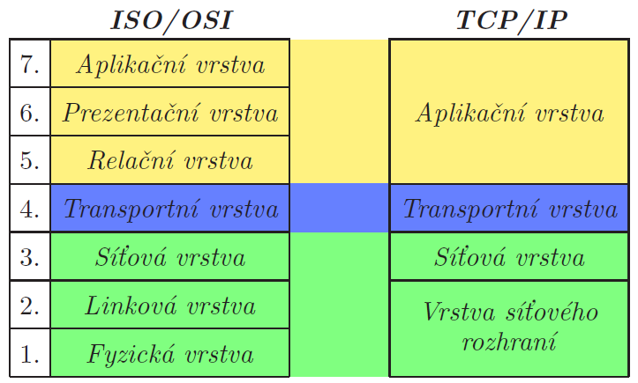
Porovnání modelů ISO/OSI a TCP/IP

Slide 3
Vrstvy TCP/IP
Vrstva síťového rozhraní
závislá na konkrétní implementaci síťového rozhraní - Ethernet, Token Ring, FDDI, X.25 apod.
žádné protokoly nejsou zde přímo definovány, záleží na rozhraních
musí být implementována ve všech prvcích sítě

Slide 4
Vrstvy TCP/IP
Síťová vrstva
používá síťové adresy
směrování a předávání (přepojování) datagramů
implementována v koncových uzlech sítě (počítače,servery apod.) a všech mezilehlých prvcích, které provádějí směrování podle síťových adres
typické protokoly jsou IP, ARP, RARP, ICMP, IGMP, IGRP, IPSEC, RIP, OSPF

Slide 5
Transportní vrstva
zajišťuje rozhraní mezi aplikační vrstvou (nezávislou na přenosové metodě ) a spodními vrstvami zá vislými na přenosové metodě
zajišťuje transportní služby (spojové i nespojové )
je implementována jen v koncových uzlech sítě
typické protokoly jsou TCP a UDP

Slide 6
Aplikační vrstva
obsahuje entity, které využívají aplikace
implementována jen v koncových uzlech sítě
typické protokoly jsou FTP, HTTP, DHCP, DNS, SMTP,
IMAP, POP3, NFS, Telnet apod.
tyto protokoly komunikují přes tzv. porty, což je číselné označení určující konkrétní přístupový bod směrem k nižší vrstvě ,
rozlišujeme porty známé (čísla 0–1023), registrované (1024–49 151, přiděluje organizace IANA) a dynamické či soukromé (vyšší čísla)

Slide 7
Protokoly síťové vrstvy
IP (Internet Protocol)
zajišťuje odesílá ní a přijímá ní datagramů
probereme pozdě ji
MIP (Mobile IP)
rozšíření protokolu IP určené pro mobilní uzly sítě , které mě ní místo svého zapojení v rámci Internetu při zachová ní své domá cí IP adresy
lze implementovat i tunelová ní (tunneling)

Slide 8
Protokoly síťové vrstvy
ARP (Address Resolution Protocol)
překlad IP adresy na MAC adresu (tj. mapová ní adres)
ARP tabulka
RARP (Reverse ARP)
překlad MAC adresy na IP (opačný k ARP)
v současné době jeho funkce plní spíše DHCP

Slide 9
Protokoly síťové vrstvy
ICMP (Internet Control Message Protocol)
zasílá ní řídicích hlášení (včetně chybových hlášení)
program ping (Packet Internet Groper) vysílá zprávu ICMP Echo Request s IP adresou cílové stanice a očekává odpověď o dosažitelnosti (ICMP Echo Reply)

Slide 10
Protokoly síťové vrstvy
IGMP (Internet Group Management Protocol)
správa zasílá ní datagramů na skupinové adresy, v současné době IGMPv3 své zprávy zapouzdřuje do IP datagramů a používá vždy TTL=1
multicast:
  one-to-many (jeden vysílá a mnoho přijímá , například aktualizace softwaru, monitorová ní sítě a uzlů , koncerty, zpravodajství, apod.)
  many-to-many (také vysílajících uzlů je více, například multimediální konference, počítačové hry apod.)
skupinové IP adresy se mapují na skupinové MAC adresy (posledních 23 bitů skupinové IP adresy), ale IP adresy mají výrazně bitů než MAC adresy, proto se může stá t, že mapová ní nebude jednoznačné

Slide 11
Protokoly transportní vrstvy
TCP (Transmission Control Protocol)
vytváří virtuální okruh mezi komunikujícími uzly, tedy zajišťuje spolehlivou (s potvrzením) službu se spojením
tři fáze komunikace – navázání spojení, přenos dat (segmenty s pořadovými čísly, každý musí být pozitivně potvrzen – ne nutně okamžitě – druhou stranou a případně znovu poslán) a ukončení spojení (oboustranné )
součástí záhlaví segmentu je údaj velikost okna, což je počet oktetů dat, která lze přenést v rámci spojení bez průběžného potvrzování, obvykle to bývá více než velikost jednoho segmentu
= „Sliding Window“ (klouzavé okno) = oktety, které je ještě třeba potvrdit

Slide 12
Protokoly transportní vrstvy
UDP (User Datagram Protocol)
poskytuje nespolehlivou službu bez navázání spojení
pro posílá ní menšího množství dat nebo pro případy, kdy je důležitá rychlost doručení dat (přenos není zdržován fází navázání spojení)
často funguje i v případě , že TCP přestane být použitelný (pokud nelze s cílovým uzlem navázat standardní spojení)
podporuje skupinové a všeobecné IP adresy (narozdíl od TCP, který vyžaduje navázání obousměrného spojení)

Slide 13
Protokoly transportní vrstvy
PPP (Point-to-Point Protocol)
pracuje někde na rozhraní síťové vrstvy a (v ISO/OSI) linkové vrstvy, obsahuje dokonce i ně které služby aplikační vrstvy
služby autentizovaného spojení, šifrová ní a komprese na point-to-point spojeních

